Slide 1
مرحباً بكم ازدهر العام الدراسي الجديد
بلقائكم على طريق العلم والمحبة ،
بكل حب معلمتكم : أ . بدريه الشهري
أزف لكم باقةً عطرةً من التهاني بالعام الدراسي الجديد نجدد معها العزيمة والهمة ليتجدد الأمل ، كما أتمنى أن يكون عامنا عاماً حافلاً بالرخاء والإنجاز والمزيد من النجاحات .

Slide 2
التربية الإسلامية
الفقه
التوحيد

Slide 3
التربية الإسلامية
التوحيد
الفقه

Slide 4
افراد الله بالعبادة
معنى التوحيد
ولا نجعل معه شريك

Slide 5
معنى الفقه
مثل أحكام الصلاة والصيام والوضوء وغيرها من الأحكام الشرعية
العلم بجميع الأحكام الشرعية

Slide 7
الوحدة الأولى : أسماء الله وصفاته

Slide 8
الوحدة الأولى : أسماء الله وصفاته
الله السميع البصير
الله الواحد
الله الرحمن
الرحيم

Slide 9
التاريخ : / / ١٤٤٣هـ
الحصة :
المادة :
المعلمة / بدريه الشهري
موضوع الدرس

Slide 10
استراتجية جدول التعلم

Slide 11
الله الواحد

Slide 17
١

Slide 18
٢

Slide 19
١/ لاإله إلا الله
٢/ وحده لا شريك له
٣/ له الملك وله الحمد
٤/ وهو على كل شئ قدير

Slide 20
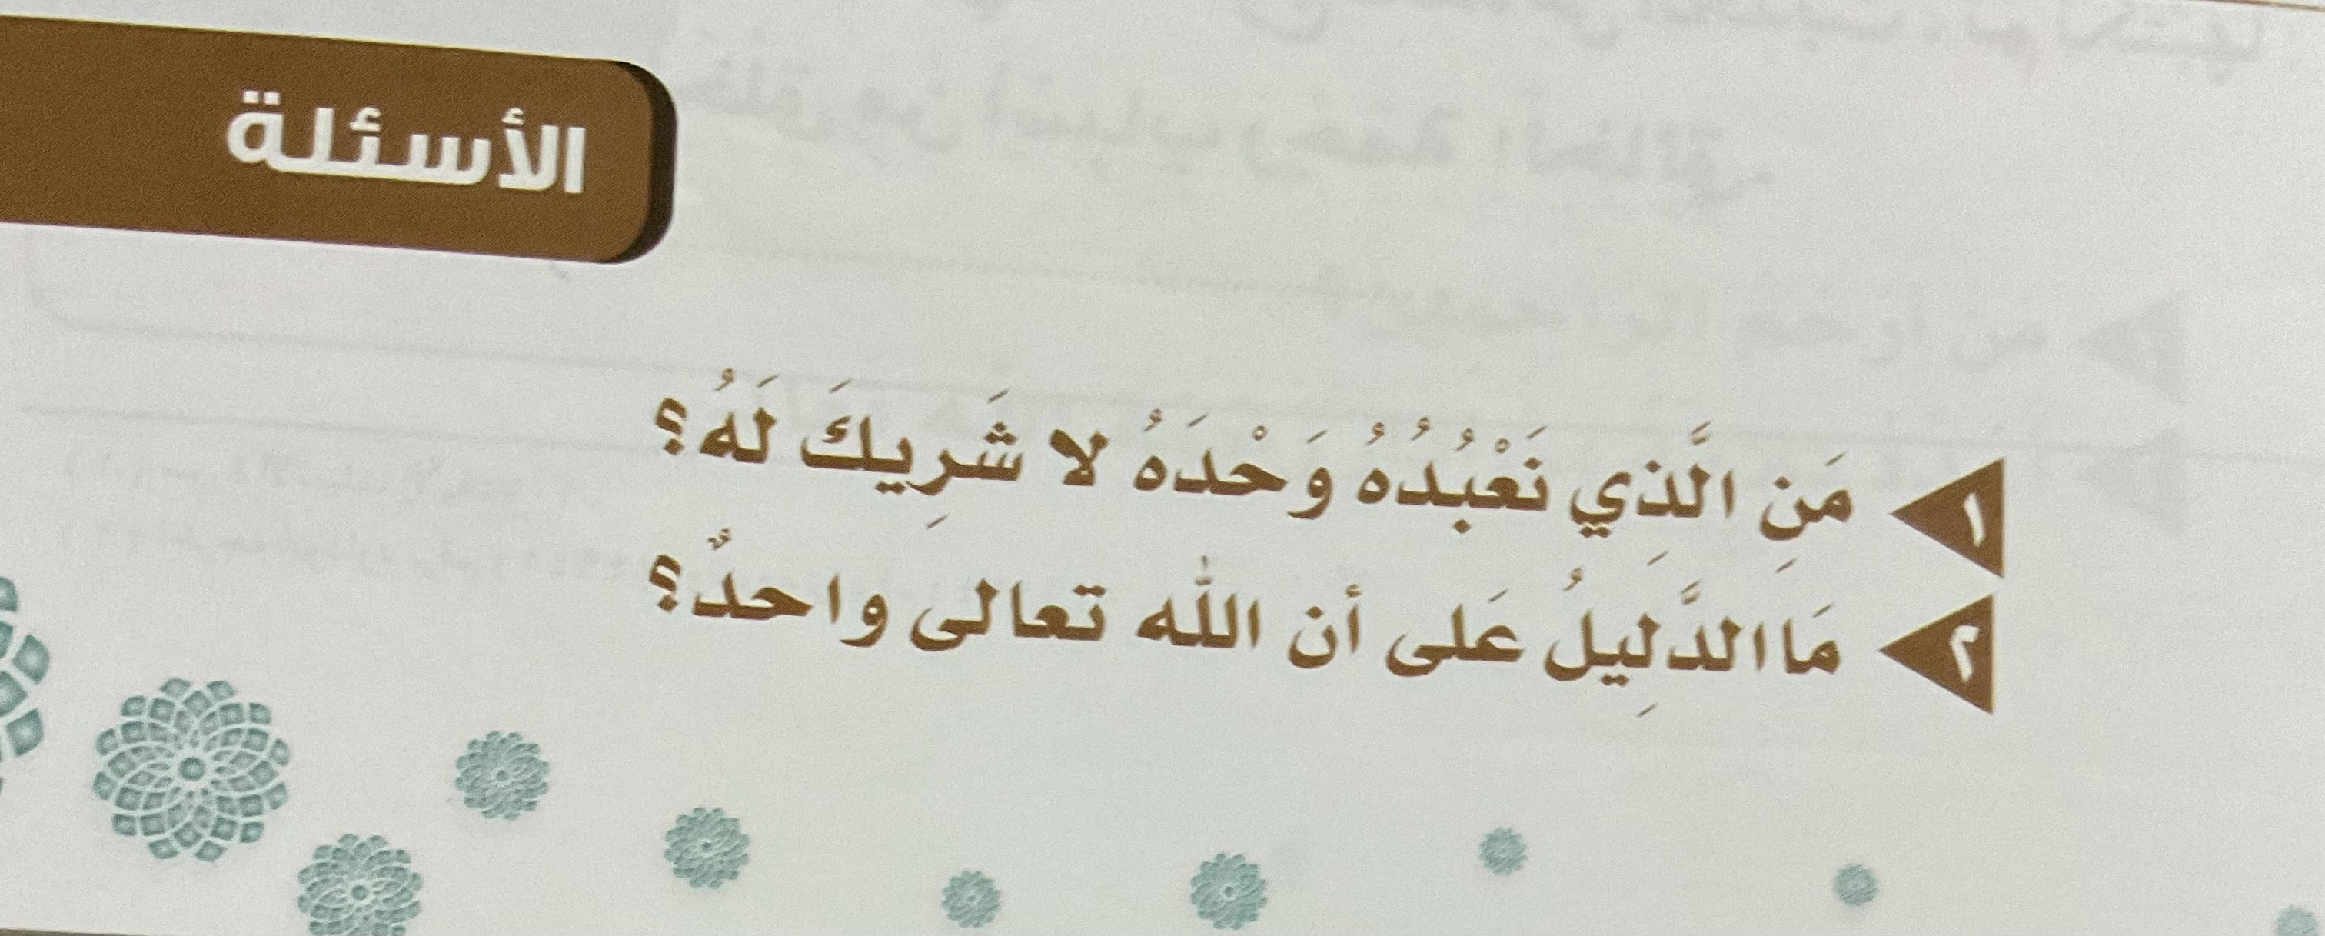
الله تعالى
سورة الإخلاص

